Slide 1


Slide 2
Insegnare la democrazia si può?
incontri per docenti organizzati da AsR

Slide 3
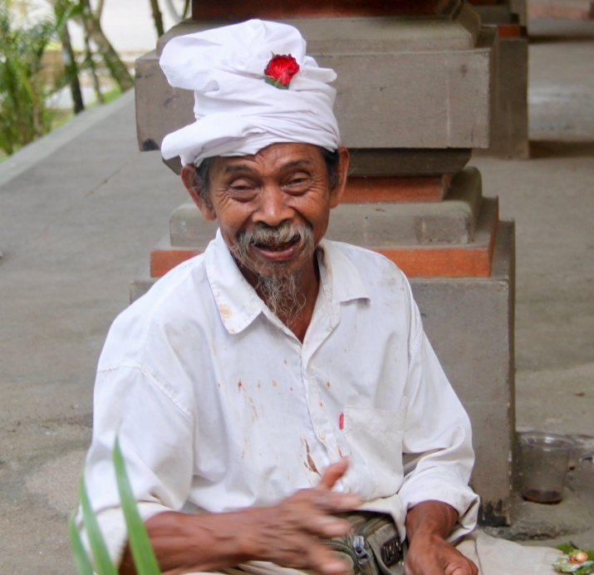
Un turista, giunto da poco in una sconosciuta cittadina dell’India, vede un vecchio vicino a un tempio, gli si avvicina e gli chiede:
“Signore mi scusi, mi potrebbe dire, per favore, quali grandi uomini o donne sono nate in questa città?
L’anziano gli fa un largo sorriso e gli risponde:
“Non credo che nessun grande uomo o donna sia nato qui; qui nascono solo bambini”
Tutti nasciamo come bambini
Nostra è la scelta se diventare “grandi” esseri umani
che aiutino gli altri ad esserlo.
È quello che avete scelto.

Slide 4
INSEGNAMENTO E DEMOCRAZIA
Ognuno scriva su un foglio 3/9 parole che associa a insegnamento
e altre 3/ 9 che associa a democrazia.
lavoro in gruppi: alcuni gruppi confrontano le proprie mappe mentali
di significati associati a insegnamento altri gruppi rispetto a democrazia e
Ogni gruppo condivide una mappa comune di alcune parole chiave
I referenti di ogni gruppo riferiscono in plenaria i concetti emersi
che vengono scritti

Slide 5
REGOLE E GIUSTIZIA
Ognuno scriva su un foglio 3/9 parole che associa a regola
e altre 3/ 9 che associa a giustizia.
lavoro in gruppi: alcuni gruppi confrontano le proprie mappe mentali
di significati associati a insegnamento altri gruppi rispetto a democrazia e
Ogni gruppo condivide una mappa comune di alcune parole chiave
I referenti di ogni gruppo riferiscono in plenaria i concetti emersi
che vengono scritti

Slide 6
Le mie parole chiave
declinate con l’arricchimento con AsR
insegnamento
cura
responsabilità
relazione
partecipazione
fiducia
comunicazione
dignità
rispetto
libertà
democrazia
responsabilità
partecipazione
orizzontalità
dignità
libertà
uguaglianza
fratellanza
diversità
comunicazione

Slide 7


Slide 8
Mappe mentali
Diversità di persone e di esperienze organizzano significati diversi delle parole
Posso arricchirmi di un’altra opzione

Slide 9
Ideogramma: rispetto e comunicazione

Slide 10
lavoro individuale
Ognuno scriva il proprio individuale obiettivo
che lo ha portato a partecipare
lavoro nei gruppi
Formare gruppi di lavoro possibilmente
per ordine di scuole o categorie di materie
Condividere obiettivi personali
includerli in uno o più comuni
lavoro in plenaria
Riportare in plenaria gli obiettivi dei gruppi
Ricordare incontri 7 e 8
Scrivere alcuni obiettivi che
saranno oggetto di lavoro e verifica comune

Slide 11
Prossimo incontro: GLI OSTACOLI CULTURALI DELLA DEMOCRAZIA
Iniziamo a chiederci:
Quanto i nostri comportamenti quotidiani, anche come docenti, sono in sintonia con le parole, i significati e gli obiettivi che abbiamo iniziato a condividere?
Quali sono le divergenze e perché?
Possiamo testimoniare un esempio migliore di democrazia?

